Slide 1
Seite 2: Dialog Projektvarianten (ist)
Seite 3: Bericht & Kosten (Ist), Aufruf Dialog Projektvarianten
Seite 4ff: Soll-Zustand: Die horizontalen Tabs sollen Vertikal (wie Detaillierte Simulation) angeordnet werden Das Desing soll verbessert werden, Vorschläge sind nur funktional

Slide 2
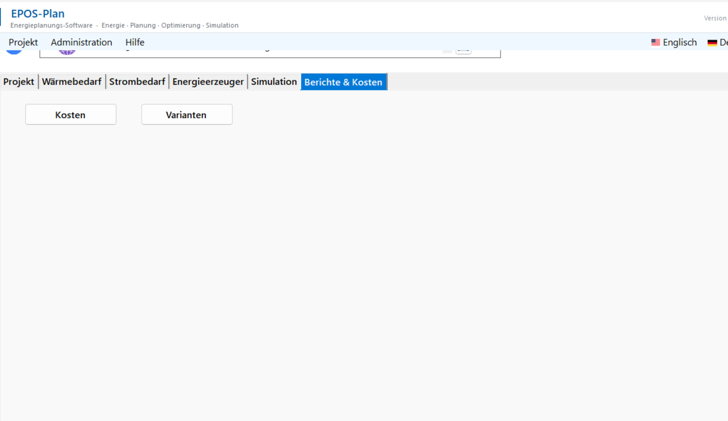

Slide 3
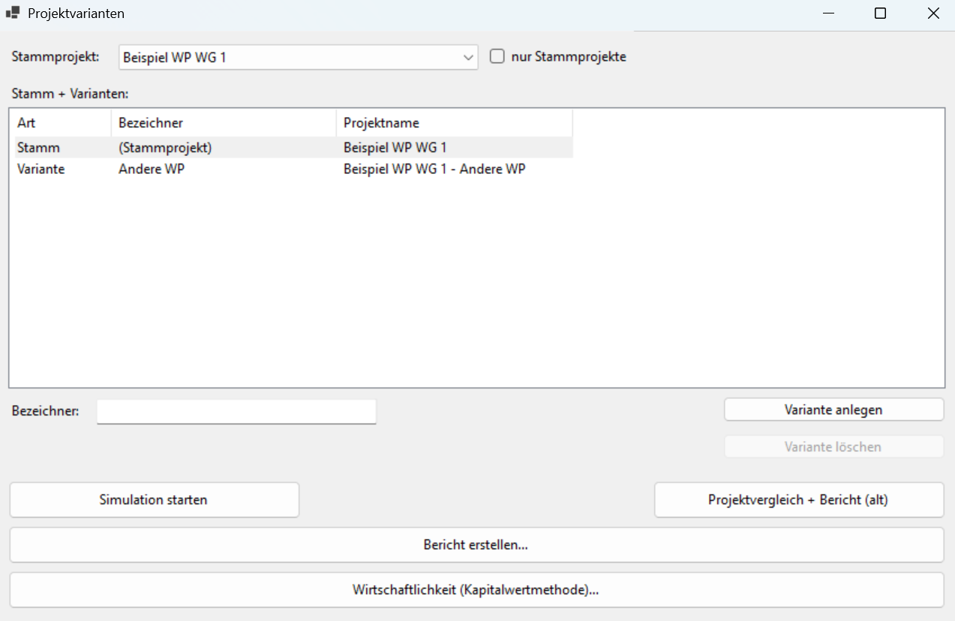

Slide 4


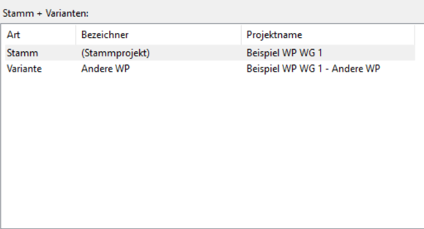

Übersicht
Kosten
Wirtschaftlichkeit
Bericht
Bei Klick auf Projekt/Variante:
Anzeigen der unterschiede der Komponenten zu Stamm, bei Stamm alle Komponenten anzeigen. Erstelle für jede unterschiedlich Komponente eine Möglichkeit diese aus einer anderen Version (Stamm oder Variante) zu überschreiben (mit dieser Funktionalität)

Slide 5
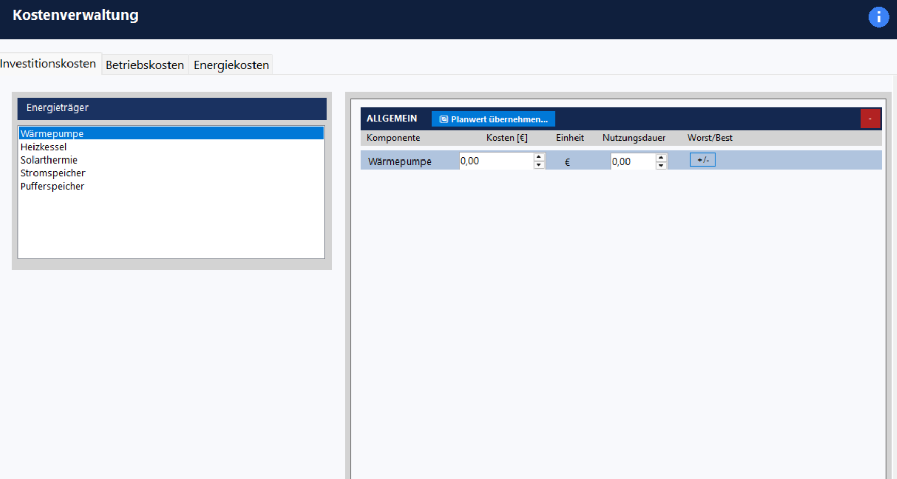
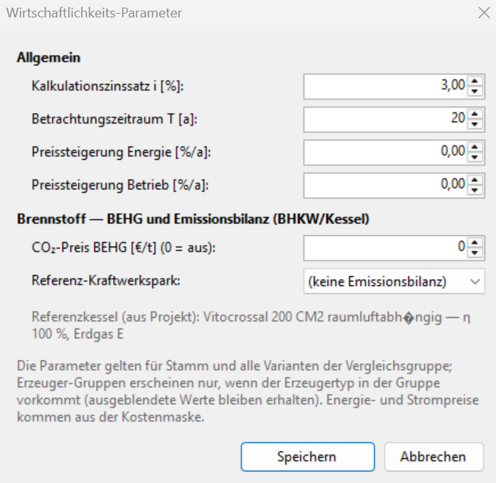
Übersicht
Kosten
Wirtschaftlichkeit
Bericht
Kosten Investition, Betrieb, Energie aus Kostenverwaltung kompakt anzeigen, Sprung zu Formular möglich.

Slide 6
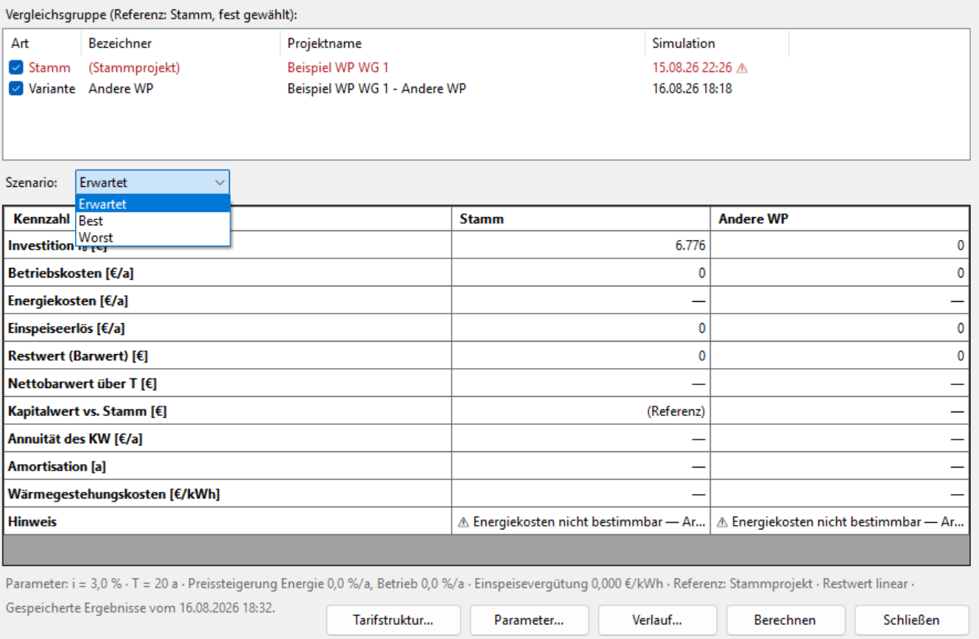
Übersicht
Kosten
Wirtschaftlichkeit
Bericht

Slide 7
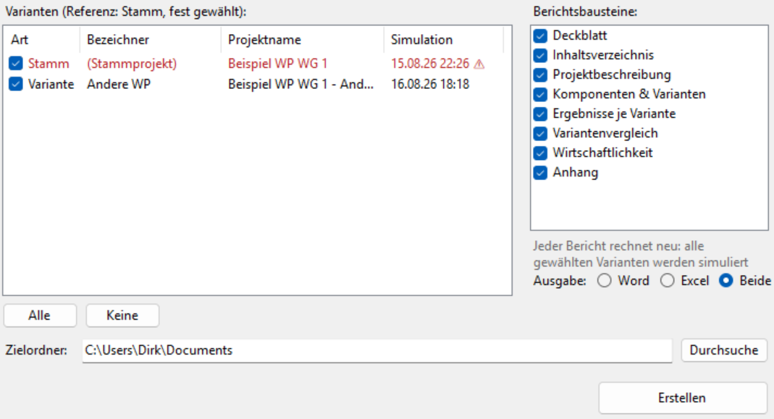


Übersicht
Kosten
Wirtschaftlichkeit
Bericht

